Slide 1
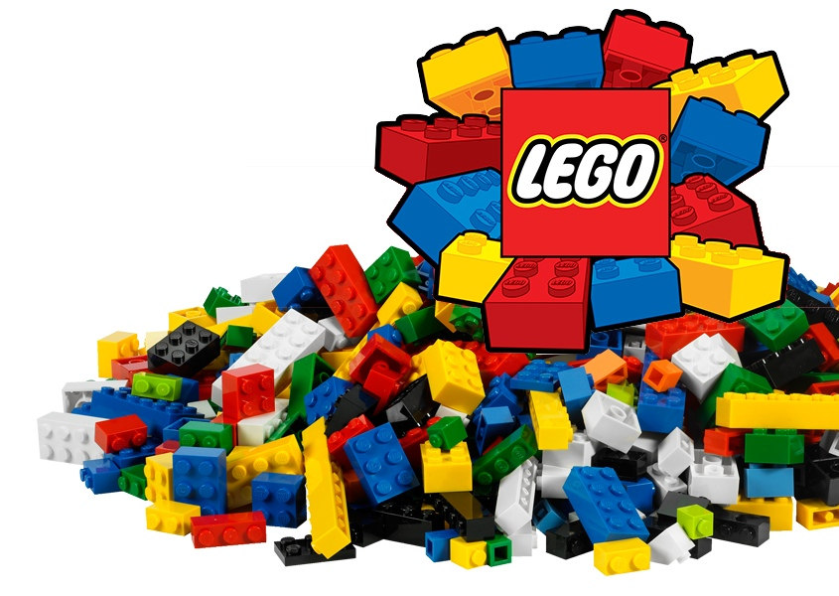
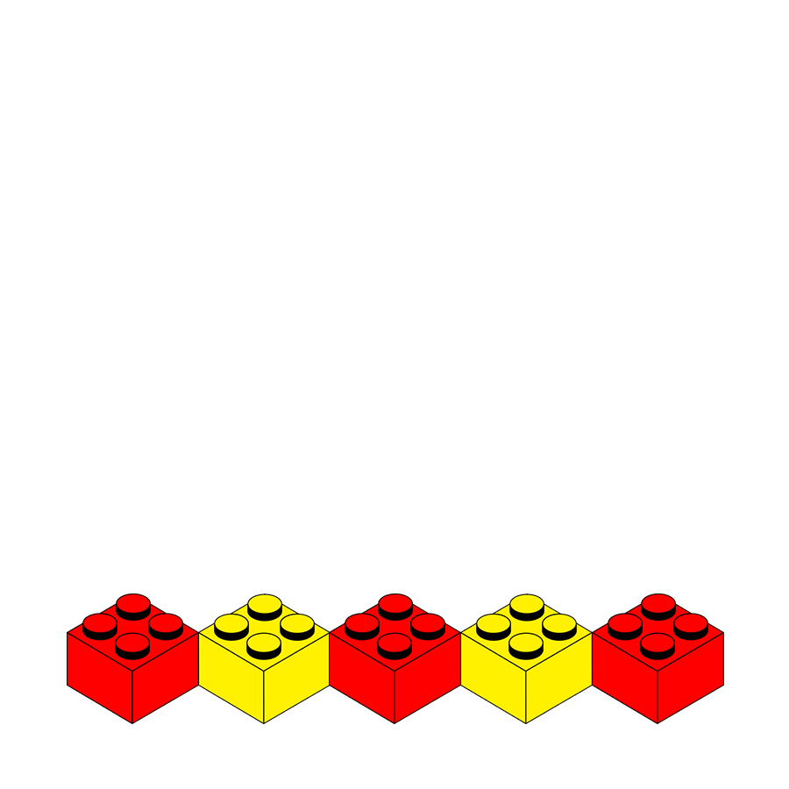
LEGO-конструктор как средство развития мыслительных операций у дошкольников с ЗПР

Slide 2

«Что такое
LEGO-конструирование?»
«ЛЕГО — конструирование – это вид моделирующей творческо-продуктивной деятельности ребенка»

Slide 3
LEGO-конструирование
–это
построение моделей, сборка и приведение в порядок разнообразных отдельных элементов, частей, деталей, обеспечивающих создание ребёнком игрушки своими руками.
LEGO-конструирование

Slide 4
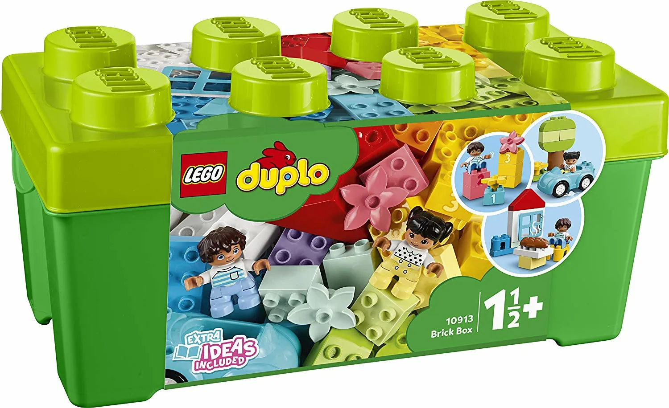
Виды LEGO-конструктора
− LEGO Duplo. Эта серия разработана для детей от двух до шести лет, в каждом наборе учитываются возрастные особенности детей каждой группы, что отражается и в количестве деталей, и в их размере, а также в цветовой гамме и тематической направленности.

Slide 5
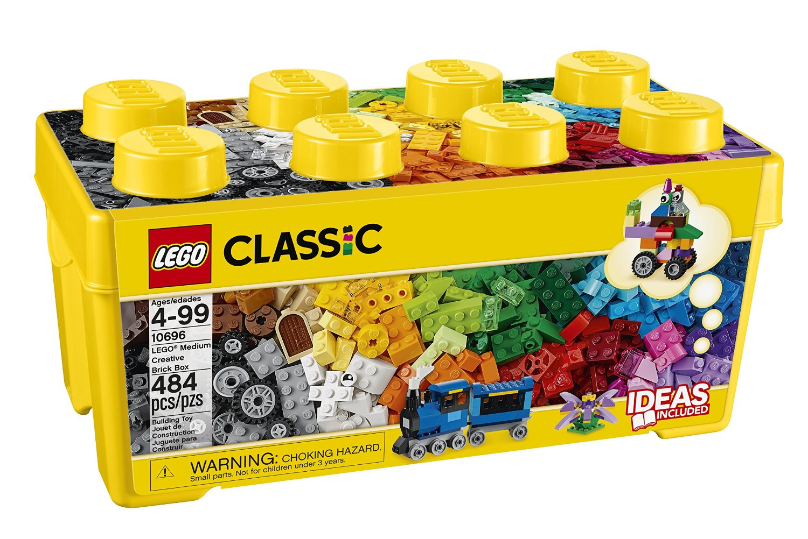
Виды LEGO-конструктора
Для среднего дошкольного возраста конструктор выпускается в усложненной версии − LEGO Classic. Например, уменьшается размер деталей, что способствует развитию мелкой моторики рук, а это положительно влияет на общее мыслительное развитие ребёнка.

Slide 6
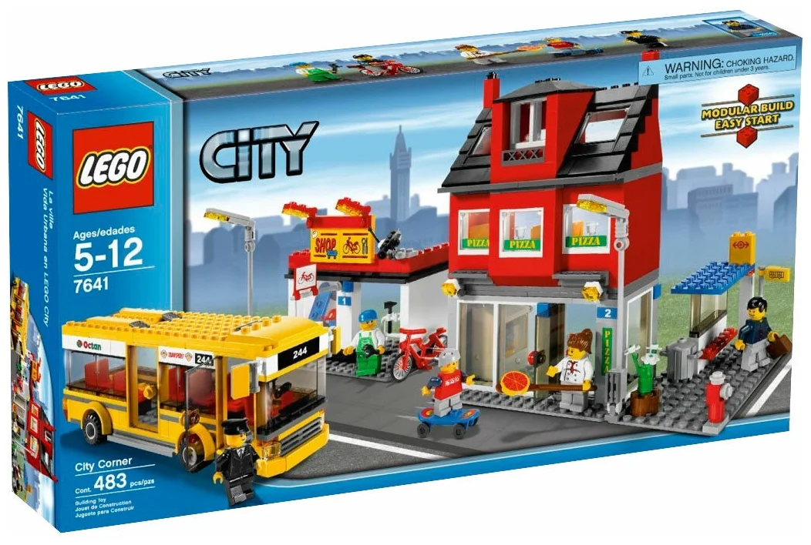
Виды LEGO-конструктора
− LEGO Juniors или LEGO City. Данные конструкторы предназначены для детей с четырёх лет и содержат стандартные блоки для строительства, так как дети среднего дошкольного возраста уже могут оперировать с подобными деталями.

Slide 7
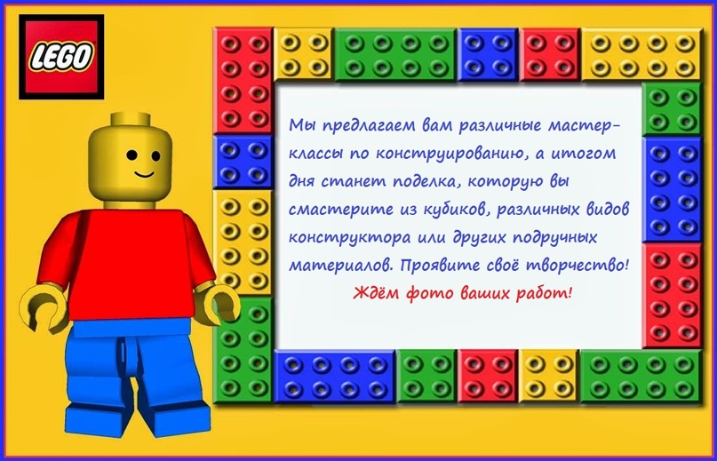
Игры с ЛЕГО-конструктором развивают:

Slide 8
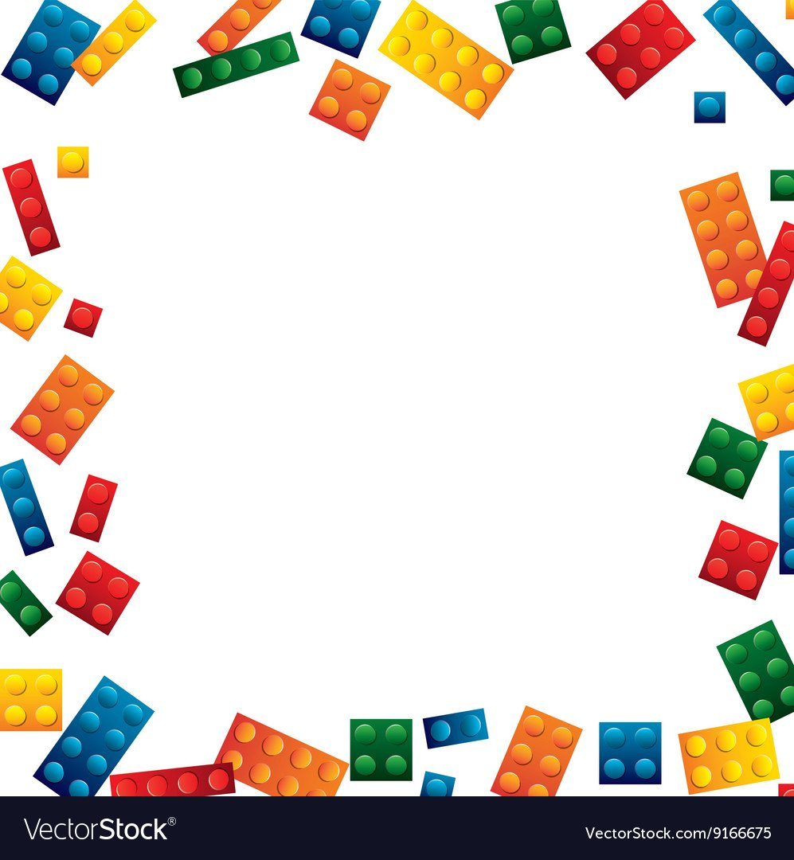
Развитие мелкой моторики
LEGO способствует развитию мелкой моторики. Соединение и рассоединение деталей разных размеров и форм требует от ребёнка усилий, различных по направленности, силе и длительности, тем самым отлично тренируя руку, готовя её к письму, а также способствуя развитию мышления малыша. Таким образом, пока дети присоединяют детальки друг к другу, их мышцы развиваются, ловкость пальцев тоже, а за всем этим активно подтягивается, между прочим, речевой аппарат.

Slide 9

Развитие мышления
LEGO развивает пространственное и логическое мышление.
Создавая модели самостоятельно и по схеме, а также с участием взрослых, ребёнок постепенно знакомится с понятиями цвета, размера, формы, симметрии и баланса и постоянно имеет возможность использовать эти знания. Детальки нужно считать, а при построении конструкций учитывать их устойчивость, вес, баланс и размер. Все эти и многие другие открытия позволяют ребёнку заложить прочную базу для последующего обучения математике и физике, а также формирует познавательную мотивацию.

Slide 10
Развитие внимания
LEGO развивает внимание, умение планировать и решать проблемы.
Создавая модели, дети учатся планировать свою деятельность, находить и решать проблемы, происходит развитие произвольного внимания. При создании модели по инструкции малыш учится читать схемы, разбивать задачу на шаги и следить за их выполнением. При встрече с проблемой, ребёнку приходится перепроверить предыдущие шаги и проанализировать, где была допущена ошибка. Все эти навыки ещё не раз пригодятся ребёнку в школе и во взрослой жизни.

Slide 11
Развитие речи
LEGO способствует развитию речи ребёнка.
Играя в конструктор в компании сверстников или взрослого, ребёнок учится объяснять свои идеи, описывать процесс конструирования и затруднения, которые встретились на пути. Словарный запас ребёнка пополняется за счёт обсуждения моделей: например, малыш обнаруживает, что спереди у машины есть капот, место, куда заливают бензин, называется топливный бак, а вещи водитель может складывать в багажник. Используя разные сюжеты и сильное желание поделиться своими идеями, ребёнок, сам того не замечая, начинает использовать всё больше и больше новых слов и выражений.

Slide 12
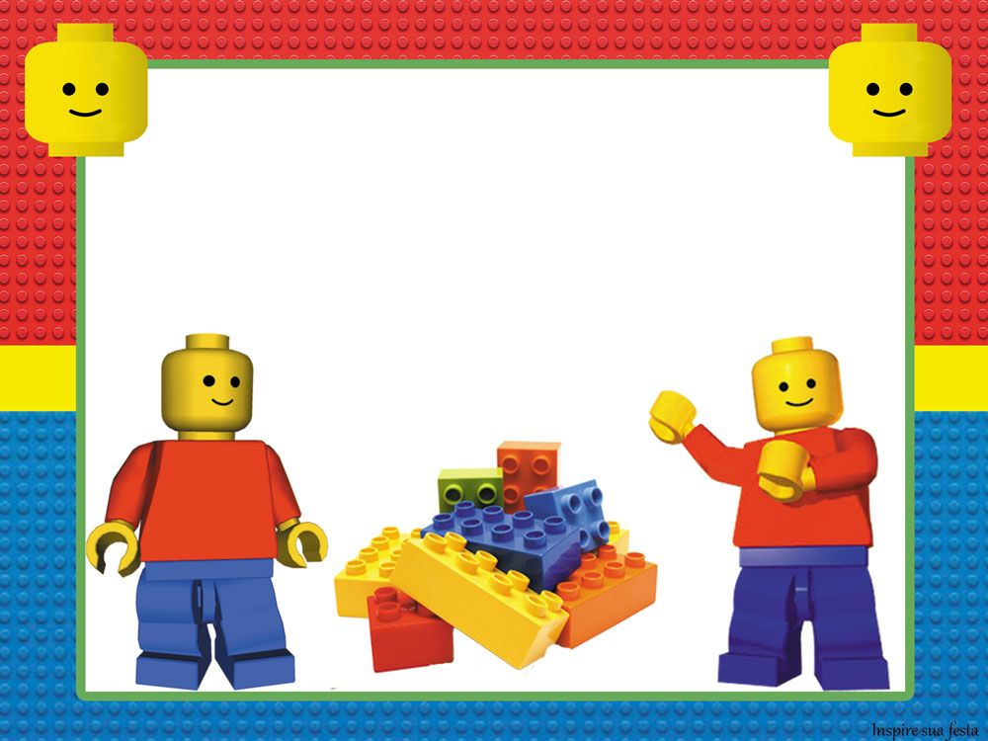
Игры с ЛЕГО-конструктором, развивающие мыслительные операции

Slide 13
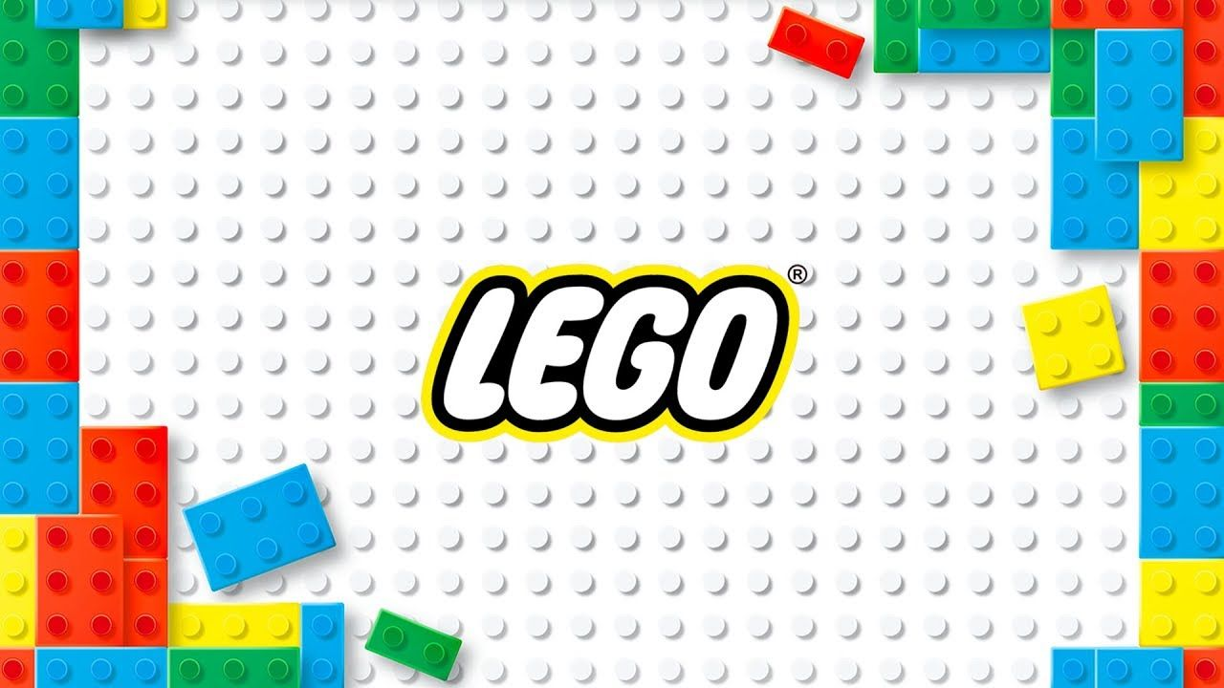
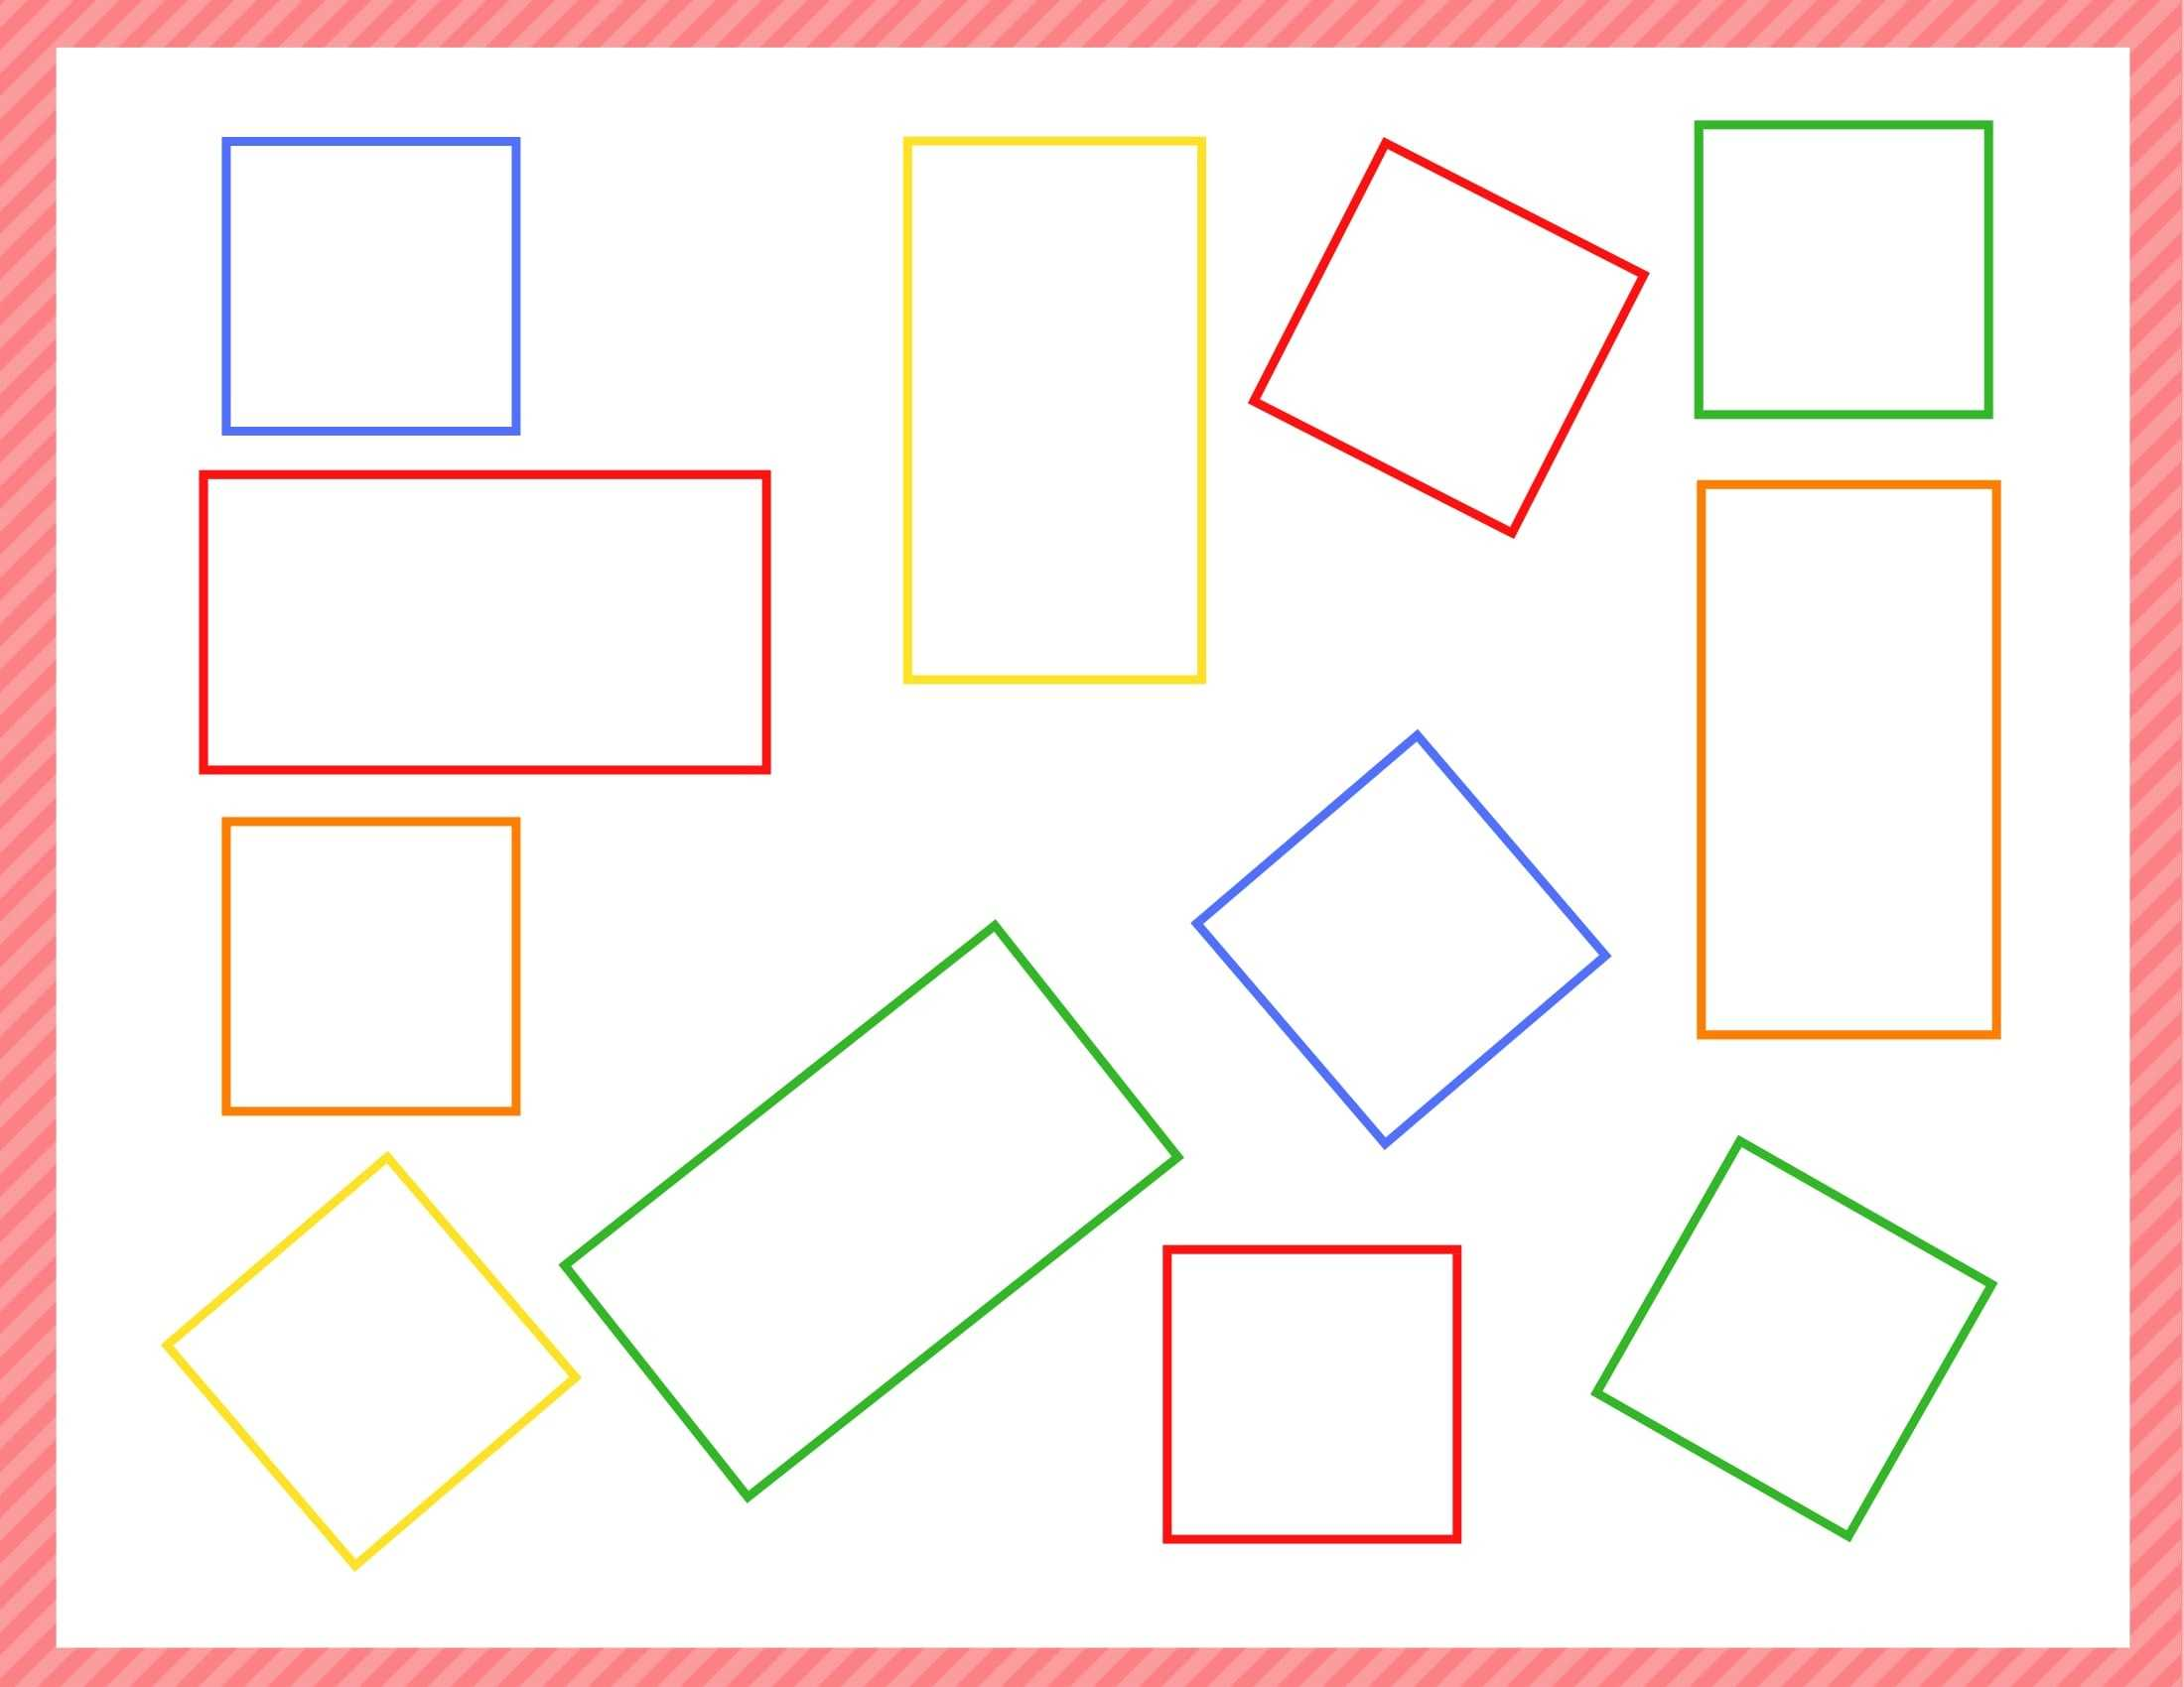
Дидактическая игра «Подбери деталь по цвету и форме»

Slide 14

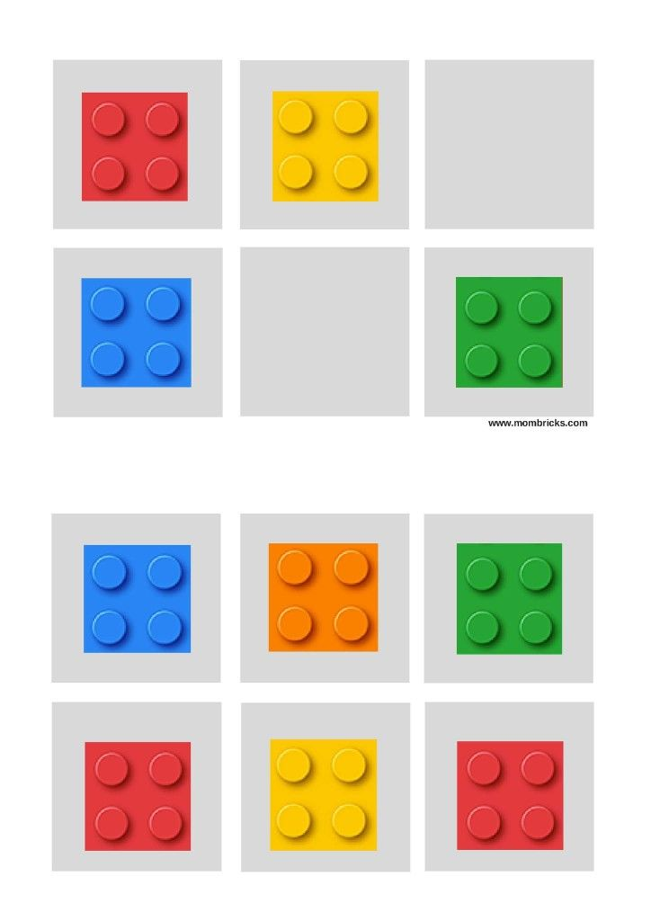
Дидактическая игра «Логика»

Slide 15
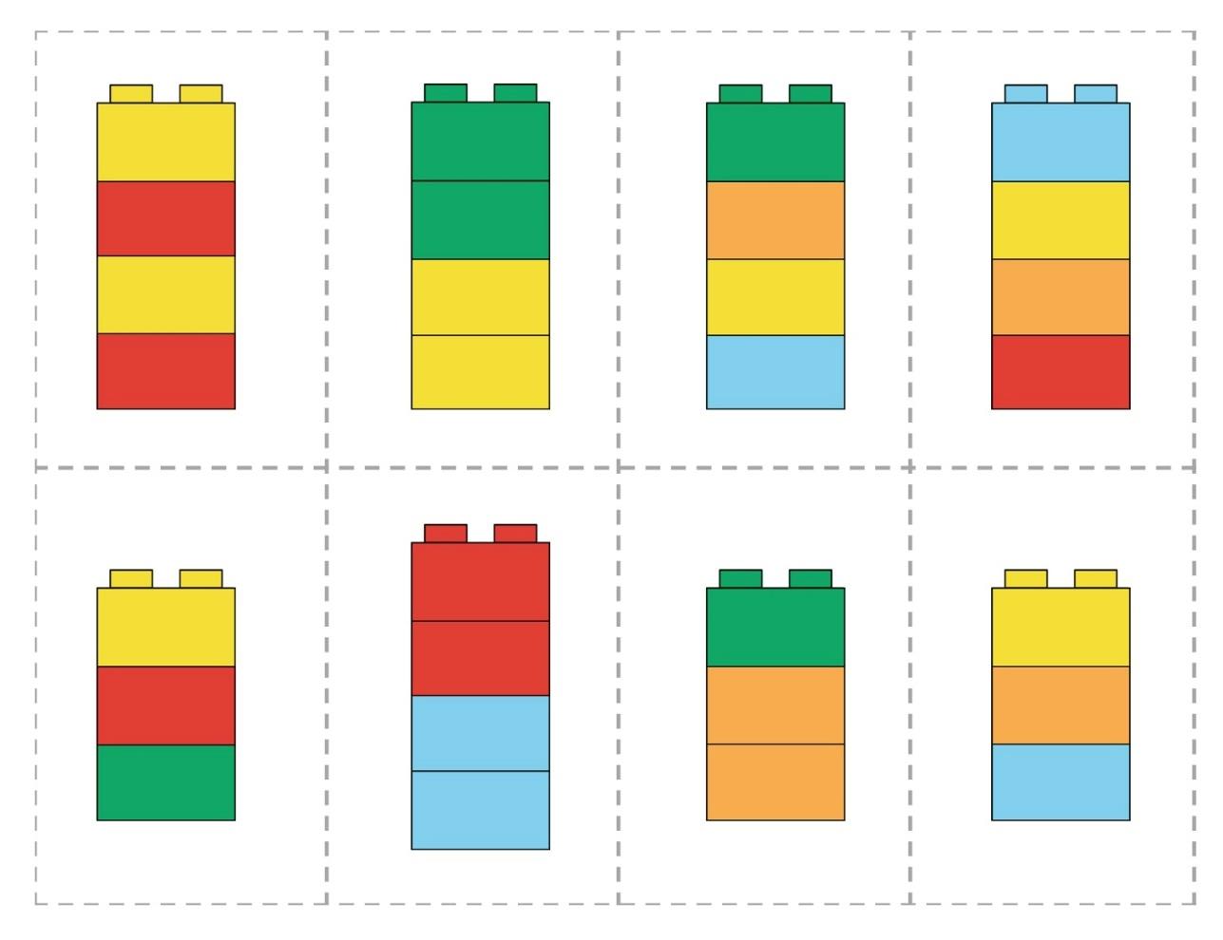
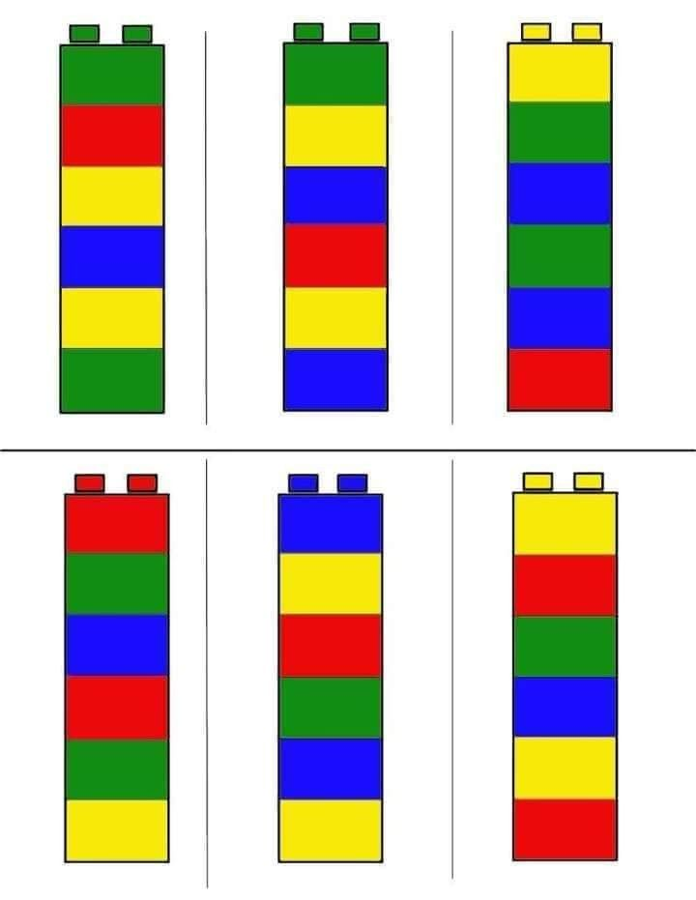
Дидактическая игра «Пирамидки»

Slide 16
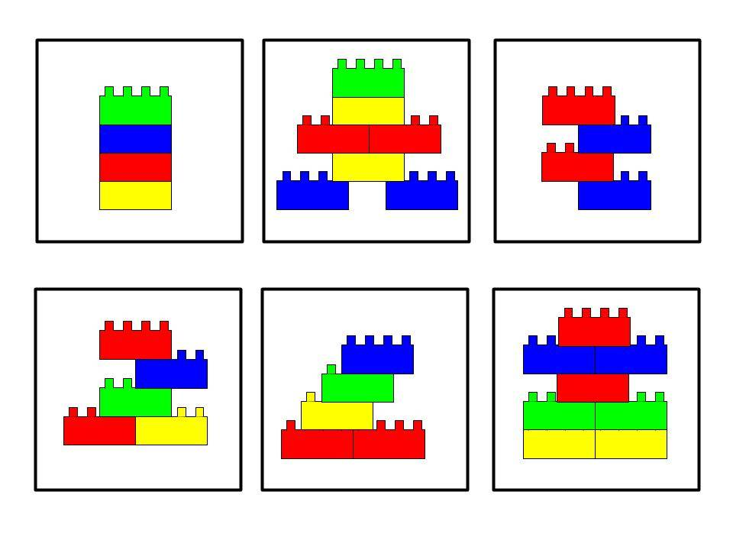
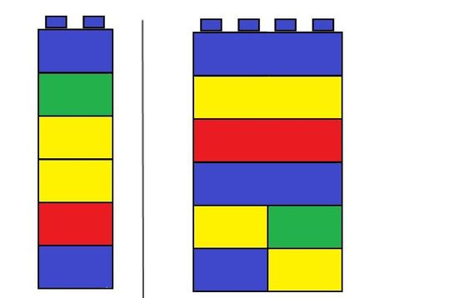
Дидактическая игра «Башенки»

Slide 17
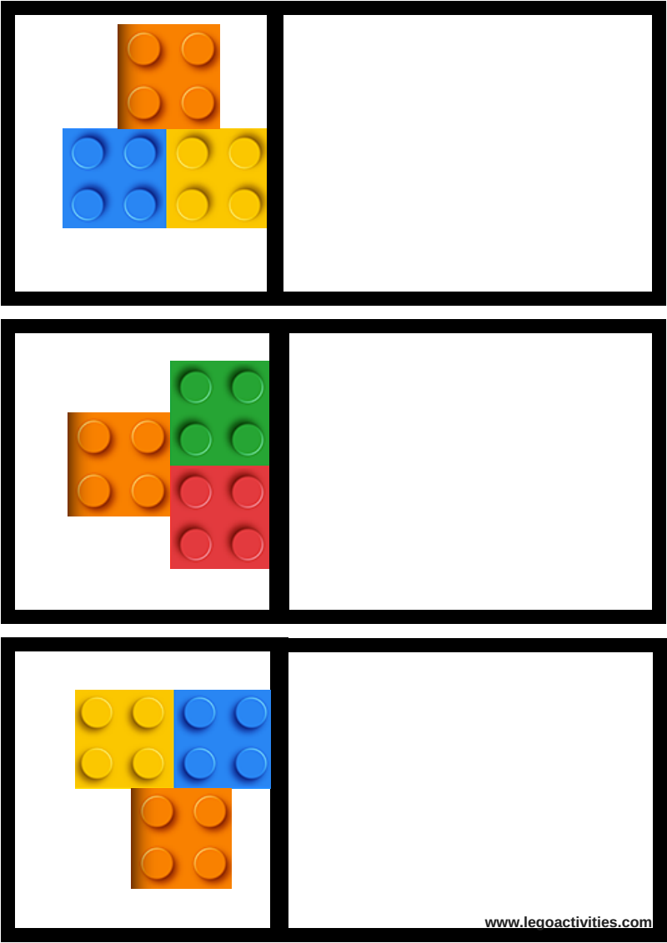
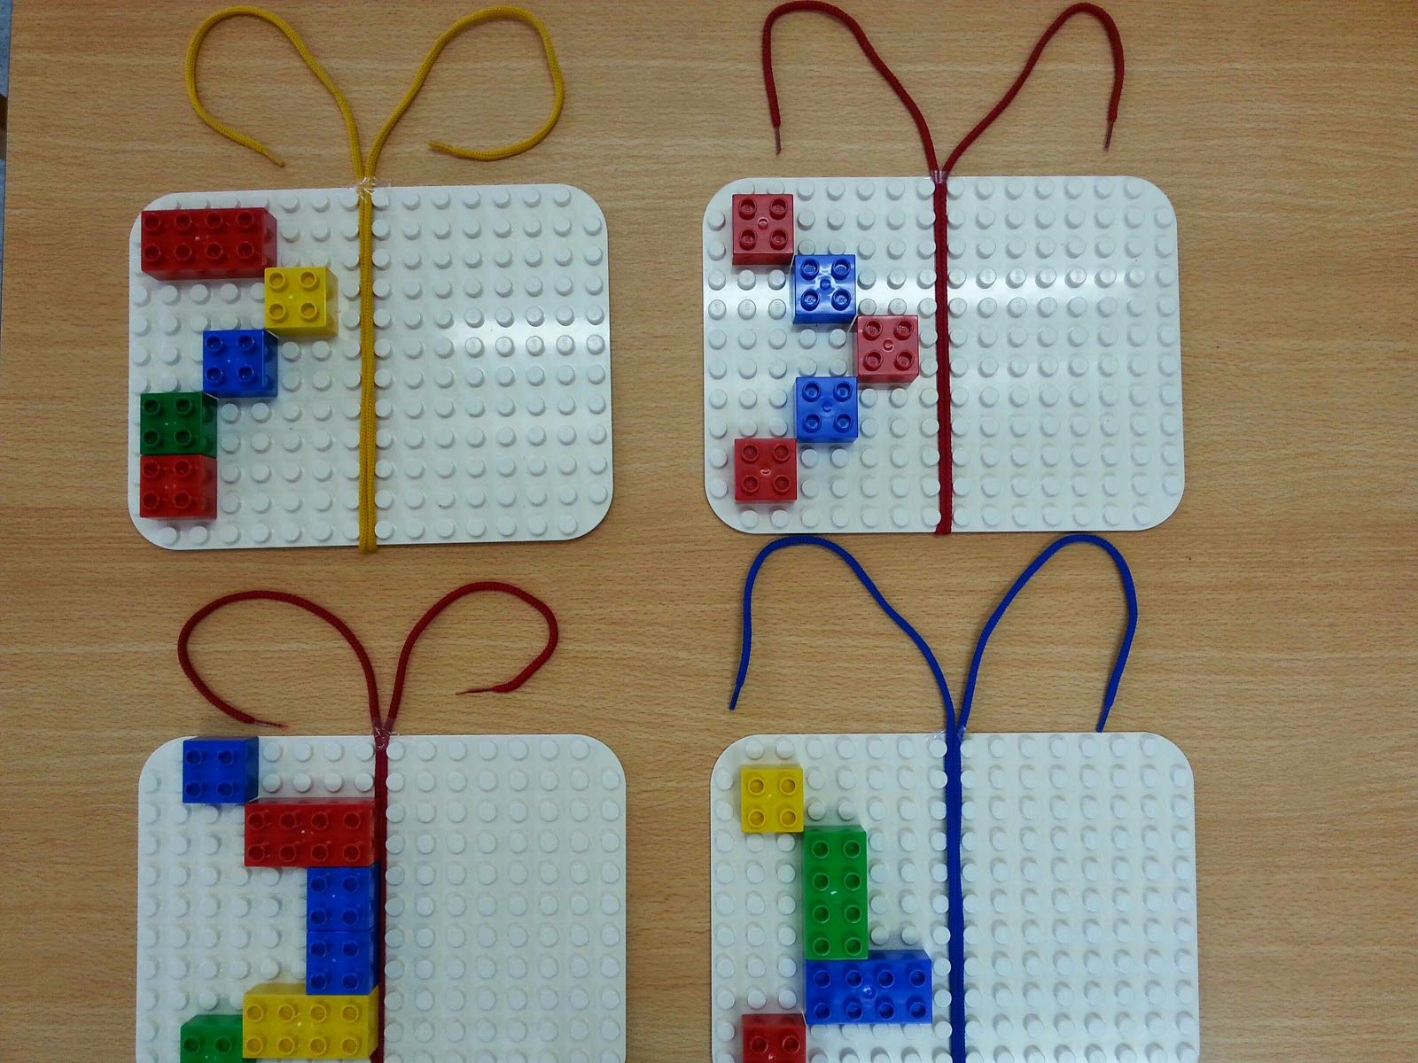
Дидактическая игра «Справа-слева»

Slide 18
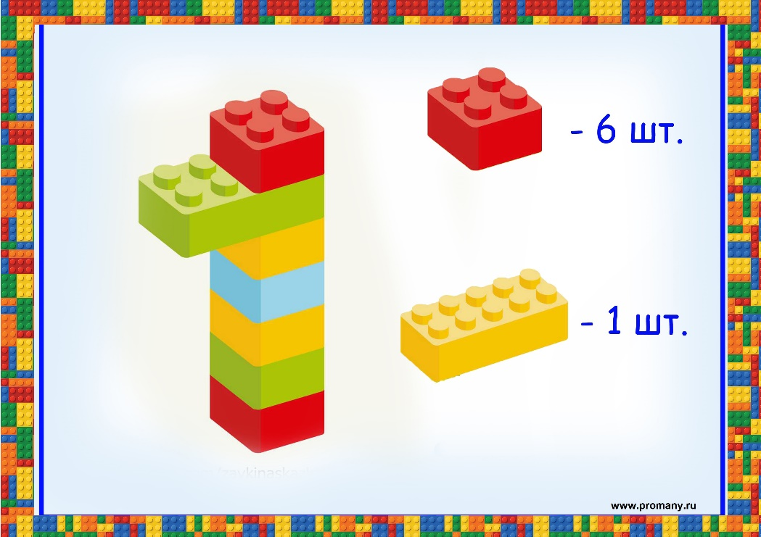
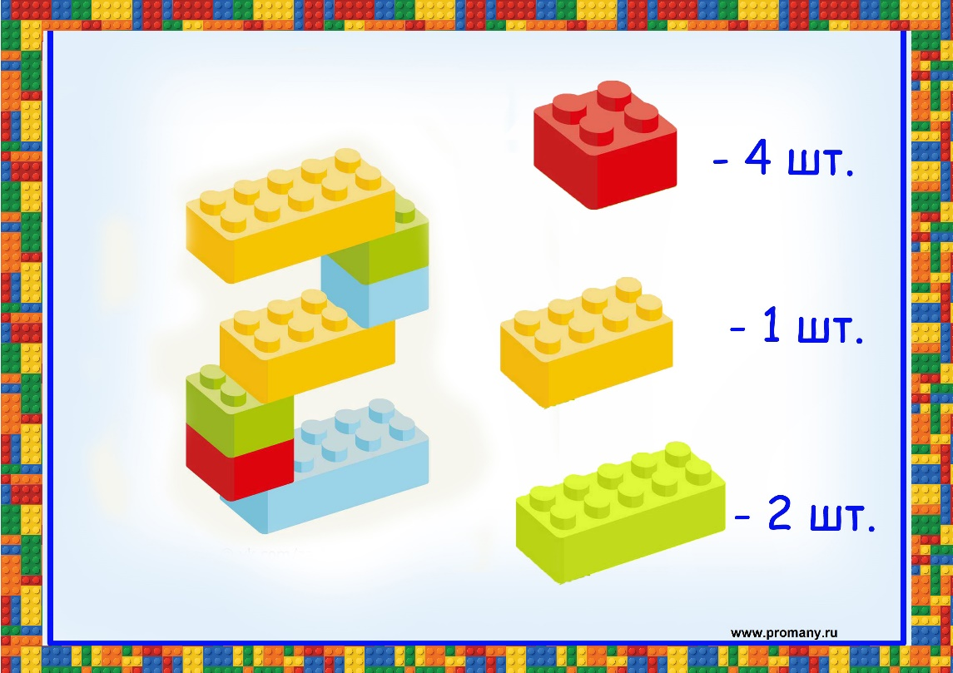
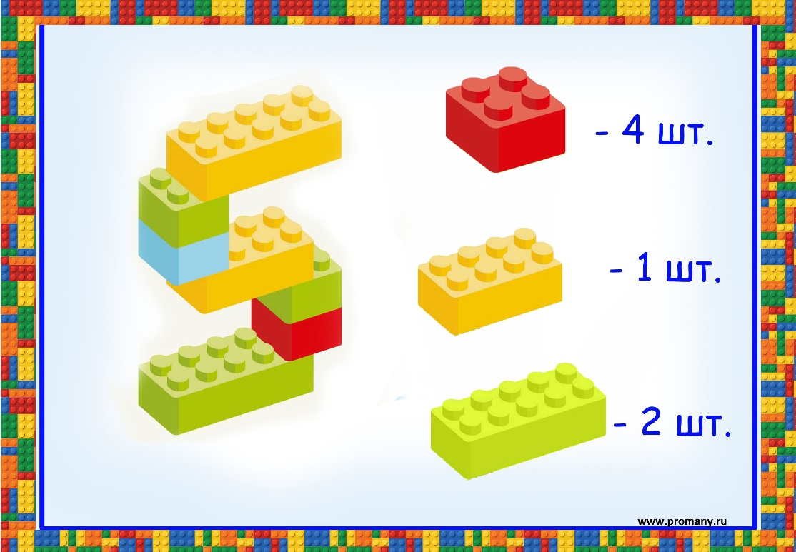
Дидактическая игра «Цифры»

Slide 19

Спасибо
за внимание!

